Slide 1

Puzzle Solver
Maschinelles Sehen und Bildverarbeitung – Projektarbeit
M. Bärtschi
C. Stoller

Slide 2


Inhalt
Idee/Ziel
Planung
OpenCV / Qt Creator
Programmablauf

Slide 3
idee
Viele Verschiedene Projekte
Heblomat
Notenerkennung
Füllstandtracker
Challenge (Aufgabe für eine Internetchallenge)
Wo ist Walter
Puzzle

Slide 4
Ziel
Wir erkennen quadratische Puzzleteile und können sagen, wohin welcher Rand kommt

Slide 5
Planung
Pflichtenheft definiert
Erste Zeilen in OpenCV gemeinsam geschrieben
Arbeitsaufteilung
Git Version Control System

Slide 6
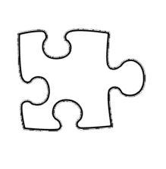

Pflichtenheft Programmablauf
Bild einlesen
Binarisieren
Linien erkennen
Ecken erkennen
Alle Teile mit Labels versehen
Features definieren
Teile vergleichen
Beste Übereinstimmung darstellen
1
2

Slide 7
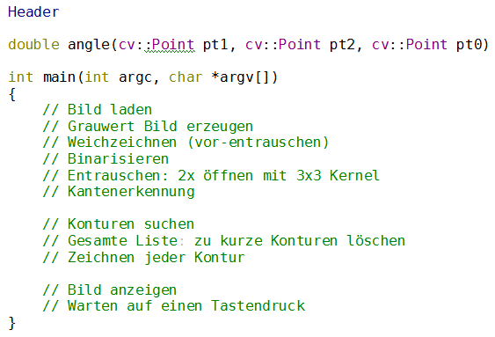
Planung
Erste Zeilen in OpenCV gemeinsam geschrieben (hier: Grobübersicht)

Slide 8
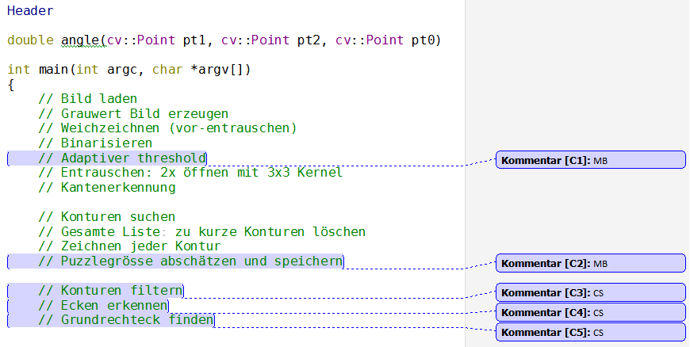
Aufteilung

Slide 9
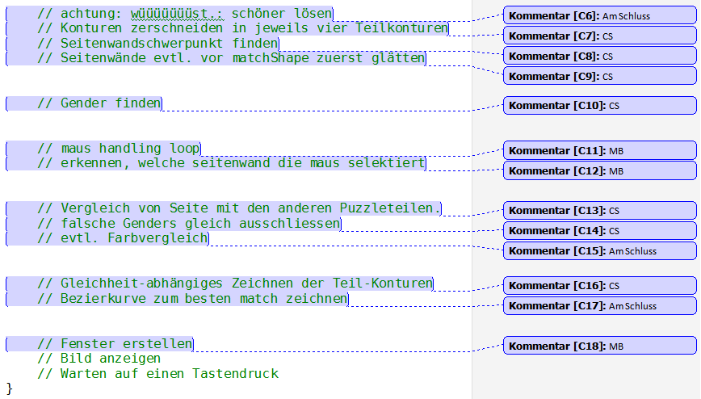
Aufteilung

Slide 10
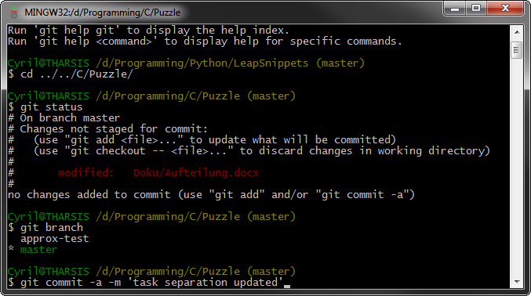
Git Version Control System
Version Control System Git aufgesetzt: Client Software: „Git Bash“

Slide 11
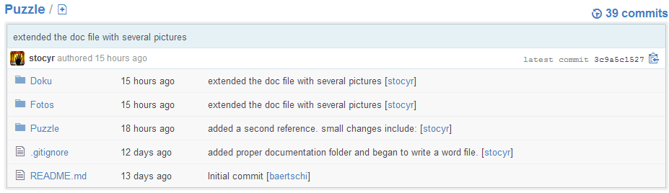
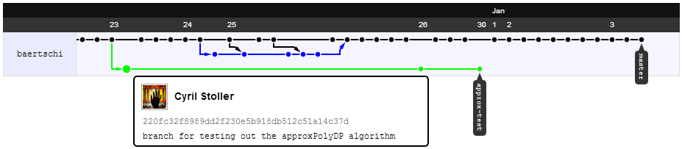
Git Version Control System
Online Repository aufgesetzt: Online Source Code Hosting auf GitHub

Slide 12
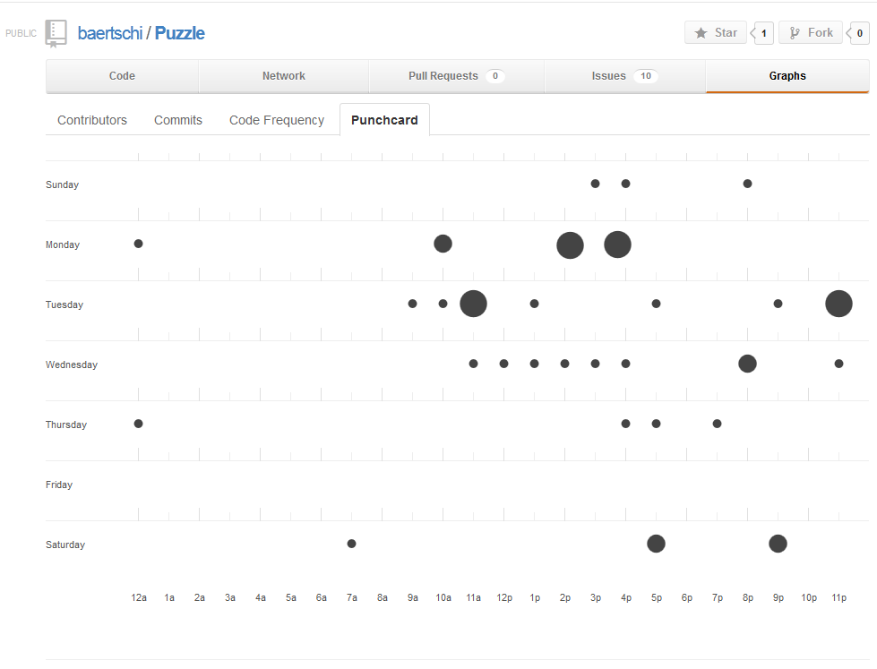
Git Version Control System
Online Repository aufgesetzt: GitHub „Punch Card“

Slide 13
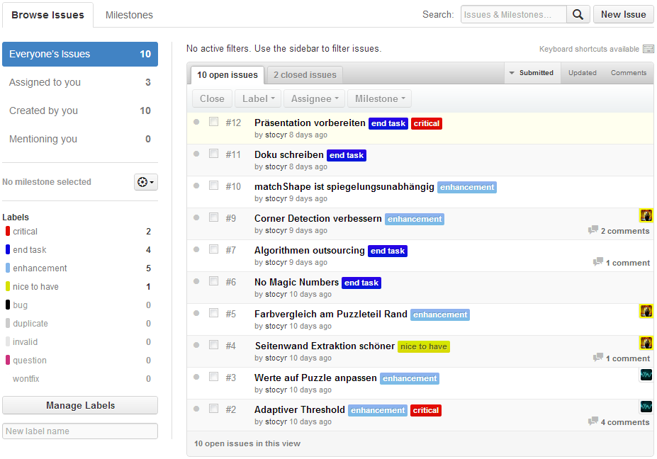
Git Version Control System
Online Repository aufgesetzt: GitHub Issue Tracking System

Slide 14
Implementation
In C++ mit Qt Creator
Zuerst Konsolenanwendung
Auf GUI-Anwendung umgeändert
Ablauf des Programms nach Pflichtenheft

Slide 15
Binarisierung
Einlesen und in Graustufen konvertieren
Verwischen
Binarisieren mit Threshold funktion
2 x Öffnen
// Grauwert Bild erzeugen
cv::Mat imgGrey;
cv::cvtColor(img, imgGrey, CV_BGR2GRAY);
// Weichzeichnen (vor-entrauschen)
cv::Mat imgGreyBlur;
cv::blur(imgGrey, imgGreyBlur, cv::Size(3,3));
// Bild binarisieren
cv::threshold(imgGreyBlur, imgBin, cv::mean(imgGreyBlur)[0]-10, 255,cv::THRESH_BINARY);
// Entrauschen: 2x öffnen mit 3x3 Kernel
cv::Mat kernel = cv::getStructuringElement(cv::MORPH_CROSS, cv::Size(3, 3), cv::Point(1, 1));
cv::morphologyEx(imgBin, imgBin, cv::MORPH_OPEN, kernel, cv::Point(-1,-1), 2);

Slide 16
Konturen suchen
findContours
Gefundene Konturen filtern
// Konturen suchen
std::vector<std::vector<cv::Point> > contours;
cv::findContours(imgBinTemp, contours, CV_RETR_EXTERNAL, CV_CHAIN_APPROX_SIMPLE);

Slide 17
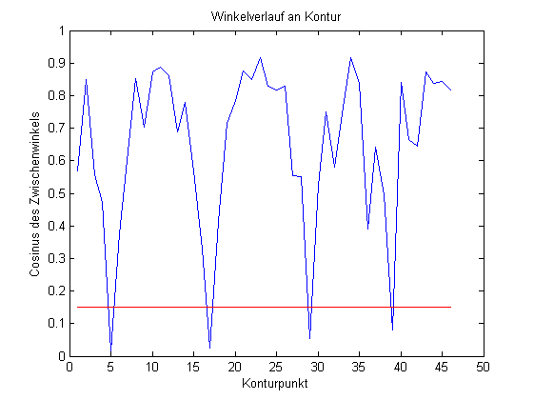
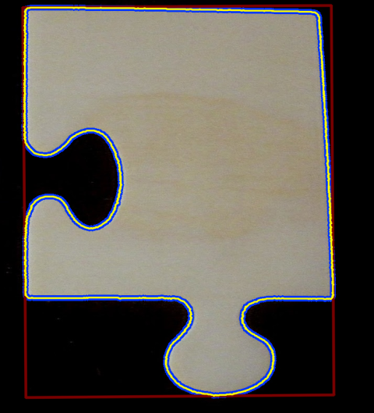

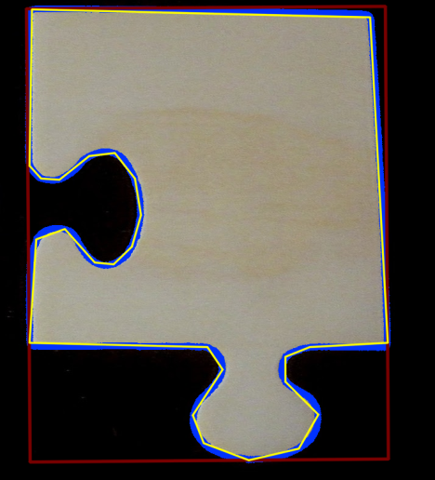

Konturen auf Ecken überprüfen
Konturen approximieren
Winkel der Kontur messen
// Ecken erkennen, Winkel berechnen zwischen diesem und den zwei nächsten Vertices.
double cosine = std::fabs(angle(pointsApprox[i][(j+2)%pointsApprox[i].size()],
pointsApprox[i][j], pointsApprox[i][(j+1)%pointsApprox[i].size()]));
// wenn Winkel > 81°, als Ecke abspeichern
if(cosine < 0.15)
{
corners[i].push_back(pointsApprox[i][(j+1)%pointsApprox[i].size()]);
}

Slide 18
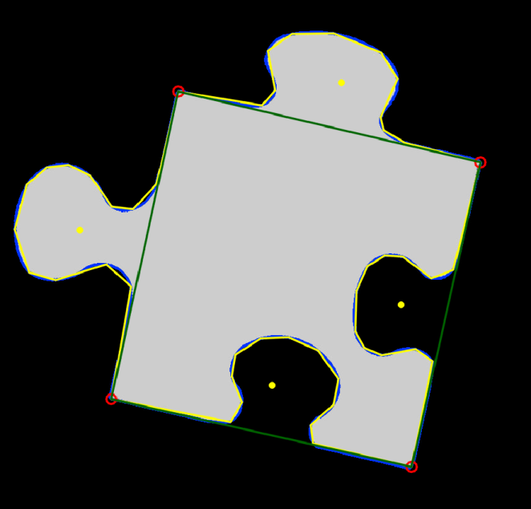
Seitenwände analysieren
Kontur an den Ecken in Seiten unterteilt
Geschlechtsanalyse
// Gender finden: positiv = 1, negativ = -1, neutral = 0
double dist = cv::pointPolygonTest(cv::Mat(corners[i]), sideCentroids[i][j], true); if(std::fabs(dist) < 3)
{
// wenn praktisch auf der Linie -> wir als gerade Kante angenommen = Neutral
genders[i].push_back(0);
}
else
{
// wenn innerhalb des Grundrechtecks, Gender = Negativ, ansonsten Gender = Positiv
genders[i].push_back(dist < 0? 1 : -1);
}

Slide 19
Seitenwände vergleichen
Verschieden Features
matchShapes
// überprüfung der Ähnlichkeit mit matchShapes
results[i].push_back(1/cv::matchShapes(cv::Mat(sidesFiltered[piece][piece_side]),
cv::Mat(sidesFiltered[i][j]), CV_CONTOURS_MATCH_I3, 0));

Slide 20
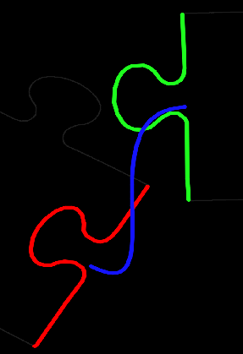
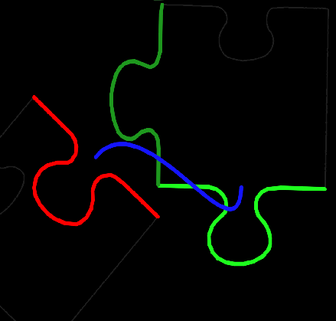
Passende Teile Darstellen
Basis-Seitenwand Rot markieren
Übereinstimmung stärker oder schwächer Grün markieren
Bezierkurve zeichnen
// Zeichnen der Übereinstimmung
std::vector<std::vector<cv::Point> > temp;
temp = sidesFiltered[piece];
cv::drawContours(imgContSimilar, temp, piece_side, CV_RGB(255,0,0), 10, 8);

Slide 21
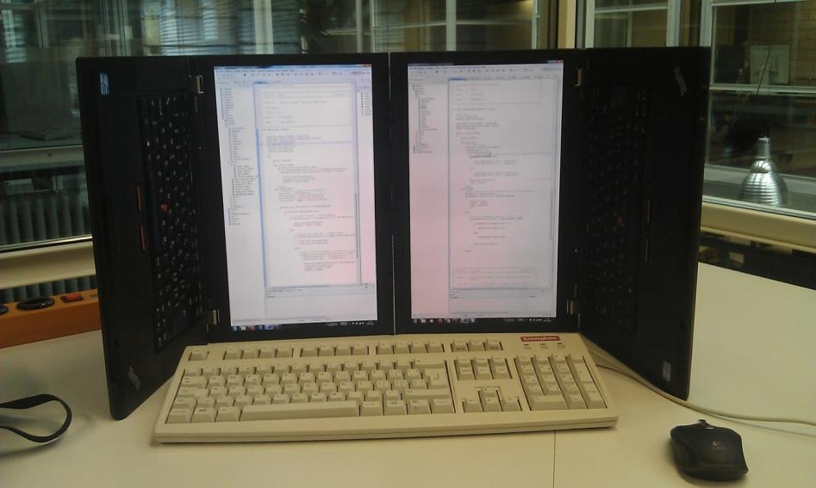
Fun
Notes:
U me het o viu spass derbi..
Hie heimer z.B. e nöiartigi programmier Workstation erschaffe, sehr praktisch weme chli meh zile wott aazeige.

Slide 22

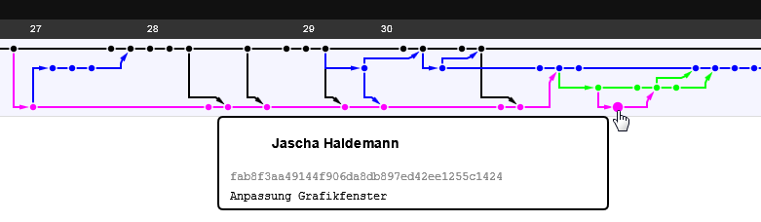
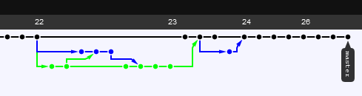
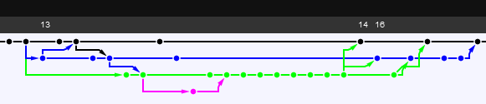
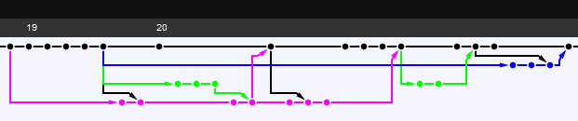
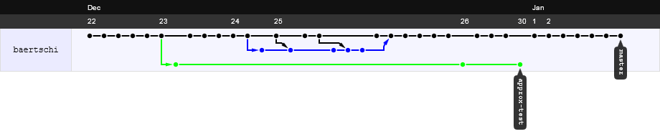
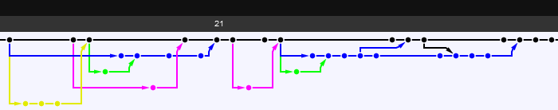
Notes:
Mir hei beschlosse, d Versionskontrolle mit Git z mache und nid mit SVN und hei dadermit mitem Code Hosting Service GitHub einigi gäbigi Tools chönne bruche.
z.B. wird grafisch aazeigt, wie dr verlouf vom code usgseht:
Das da isch e sehr eifache Workflow, me klinkt sech sini version irgendwo us, änderet säuber öppis dranne und füegt när ungerschidlechi Änderige wider zäme.
Das hie isch chline komplizierteri situation wome viu glichzitigi änderige het vorgnoh.
Und da heimer eifach nume ghöiet.

Slide 23
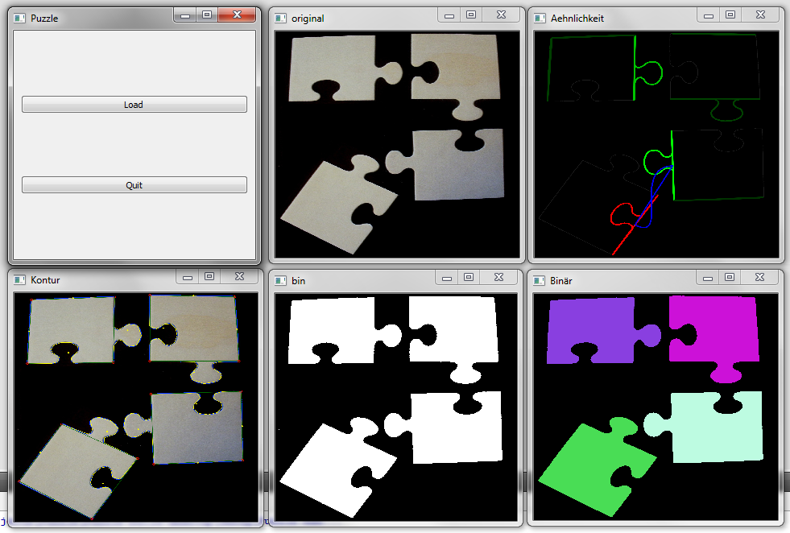
Programm Demo

